Slide 1
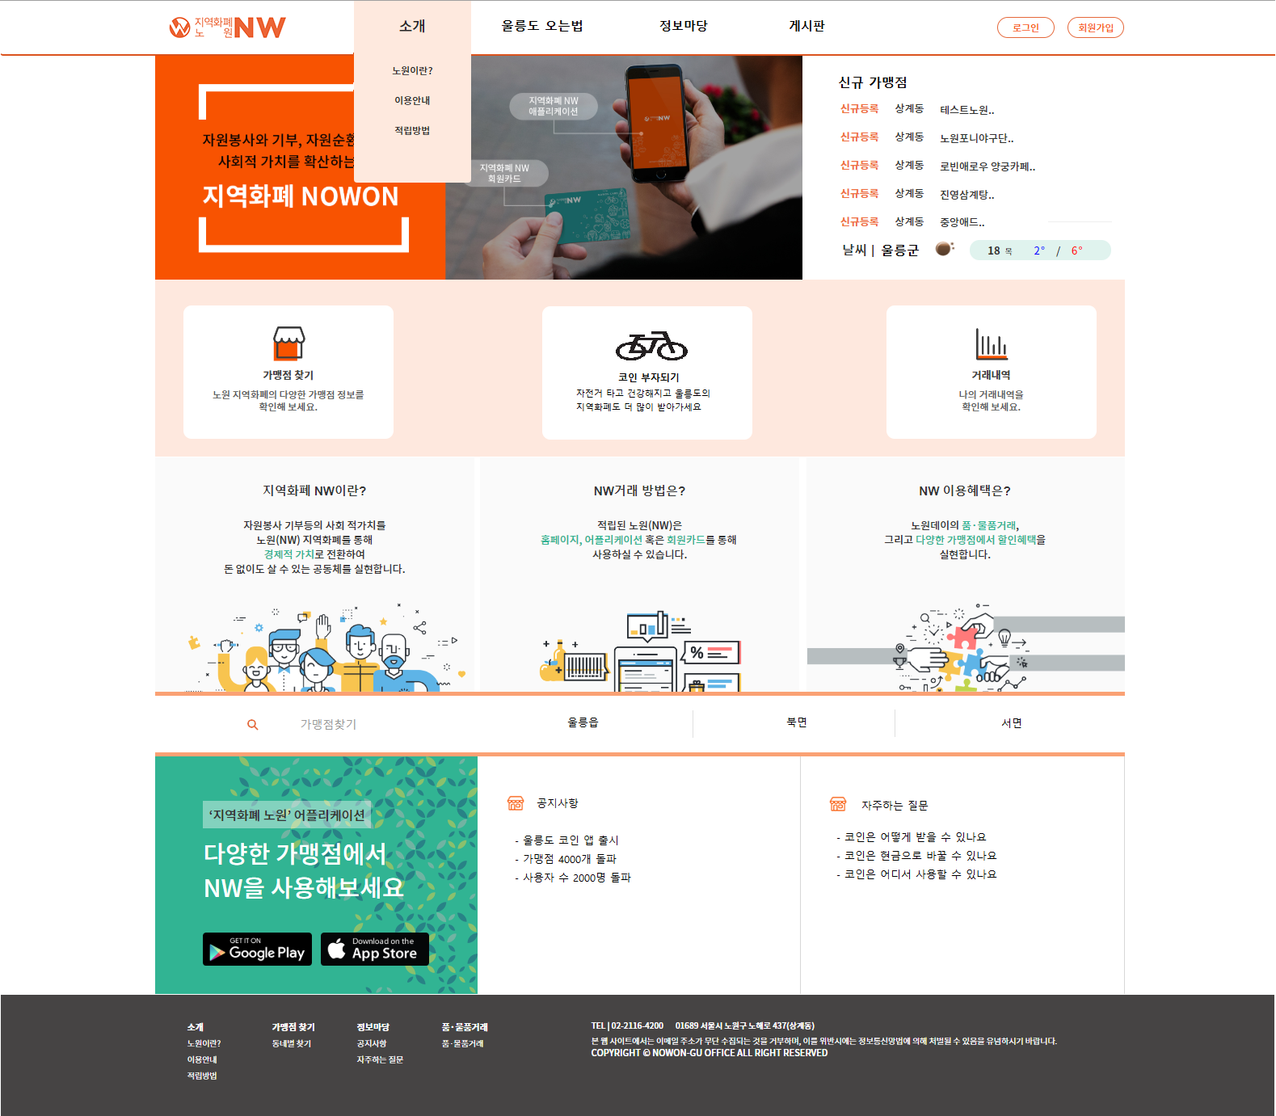
1
2
3
1 |  | 노원이란 : 소개 > 노원이란? 페이지로 이동 이용안내 : 소개 > 이용안내 페이지로 이동
2 |  | 로그인 페이지로 이동
3 |  | 회원가입 페이지로 이동
4 |  | 가맹점 조회 페이지로 이동
5 |  | 소개 > 이용안내 페이지로 이동
6 |  | 마이페이지 > 거래내역 페이지로 이동 (로그인 필요)
7 |  | - 가맹점 찾기 검색 후 가맹점 페이지로 이동, - 우측에 노출된 상위 3개 지역으로 검색된 가맹점 찾기 페이지 이동
8 |  | 정보마당 > 공지사항 페이지로 이동
9 |  | 정보마당 > FAQ 페이지로 이동
10 |  | 사이트 맵 : 각각 페이지로 이동
4
5
6
7
8
9
10

Slide 2
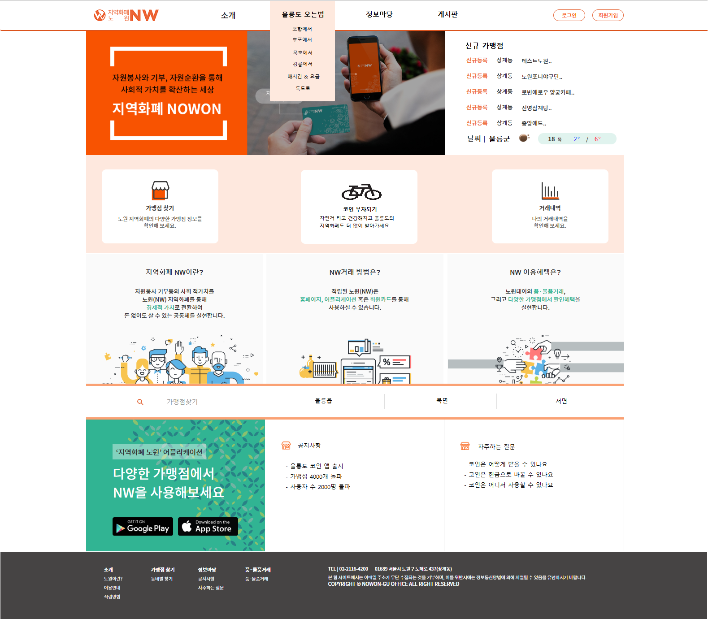
1
1 |  | 포항에서 : 울릉도오는 법 > 포항에서 페이지로 이동 후포에서 : 울릉도오는 법 > 포항에서 페이지로 이동 목포에서 : 울릉도오는 법 > 포항에서 페이지로 이동 강릉에서 : 울릉도오는 법 > 포항에서 페이지로 이동 배시간 & 요금 : 울릉도오는 법 > 배시간 & 요금페이지로 이동 독도로 : 울릉도오는 법 > 독도로 페이지로 이동

Slide 3
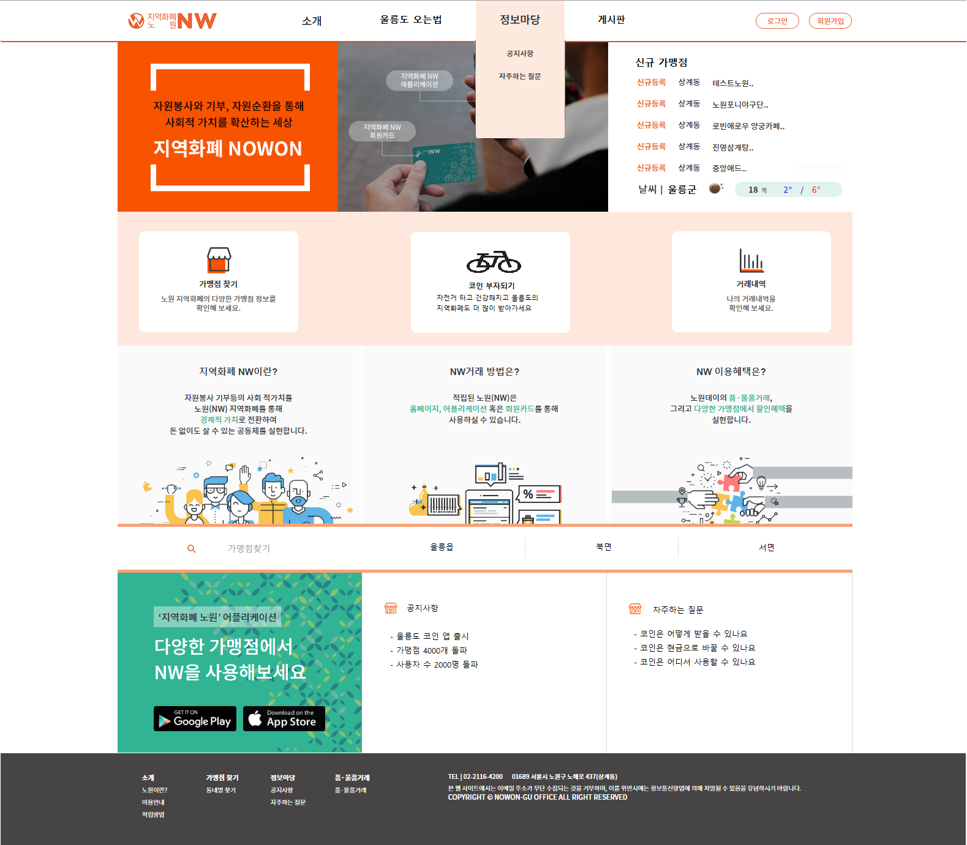
1
1 |  | 공지사항 : 정보마당 > 공지사항 페이지로 이동 FAQ : 정보마당 > FAQ 페이지로 이동

Slide 4
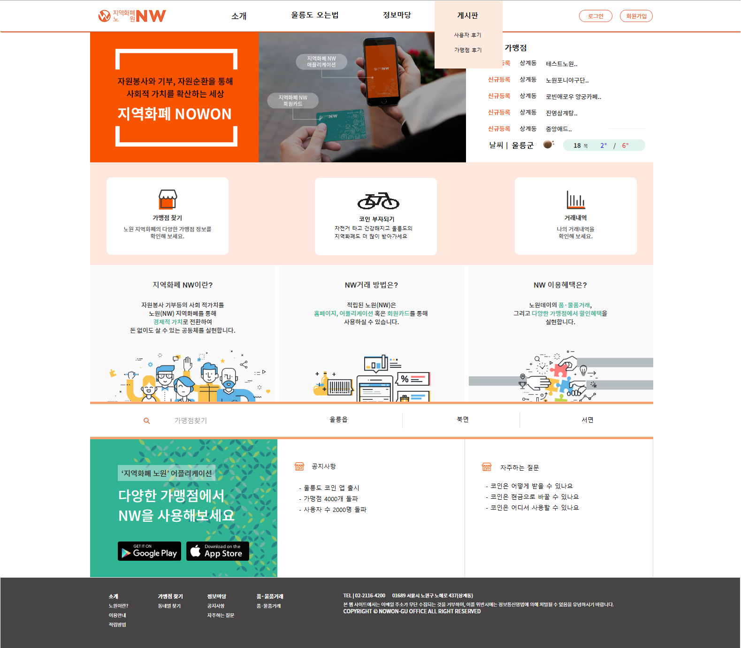
1
1 |  | 사용자 게시판 : 게시판 > 사용자 게시판 페이지로 이동 가맹점 게시판 : 정보마당 > 가맹점 게시판 페이지로 이동

Slide 5
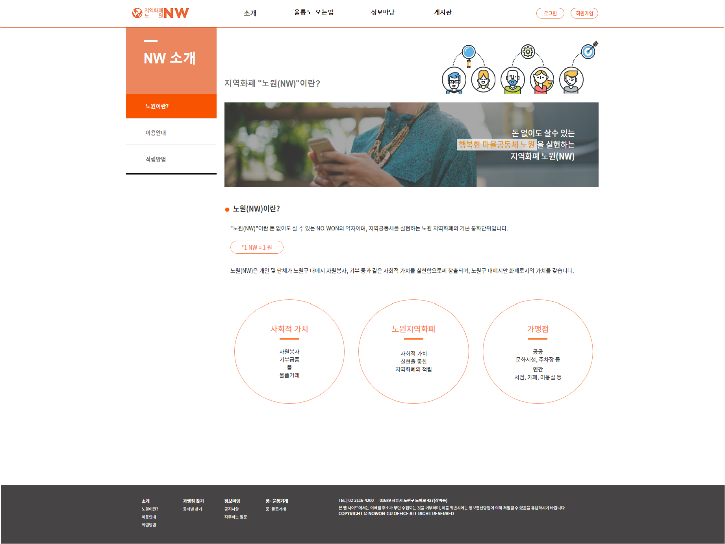
소개 > RGB 코인을 소개하는 페이지 1. RGB 코인의 사회적 가치 (자전거 사용 활성화를 통해 환경보호) 2. RGB 코인의 화폐의 가치 3. RGB 코인의 가맹점에게의 가치 (RGB 코인의 사용을 통해 매출 증대, 지역 경제 활성화)

Slide 6
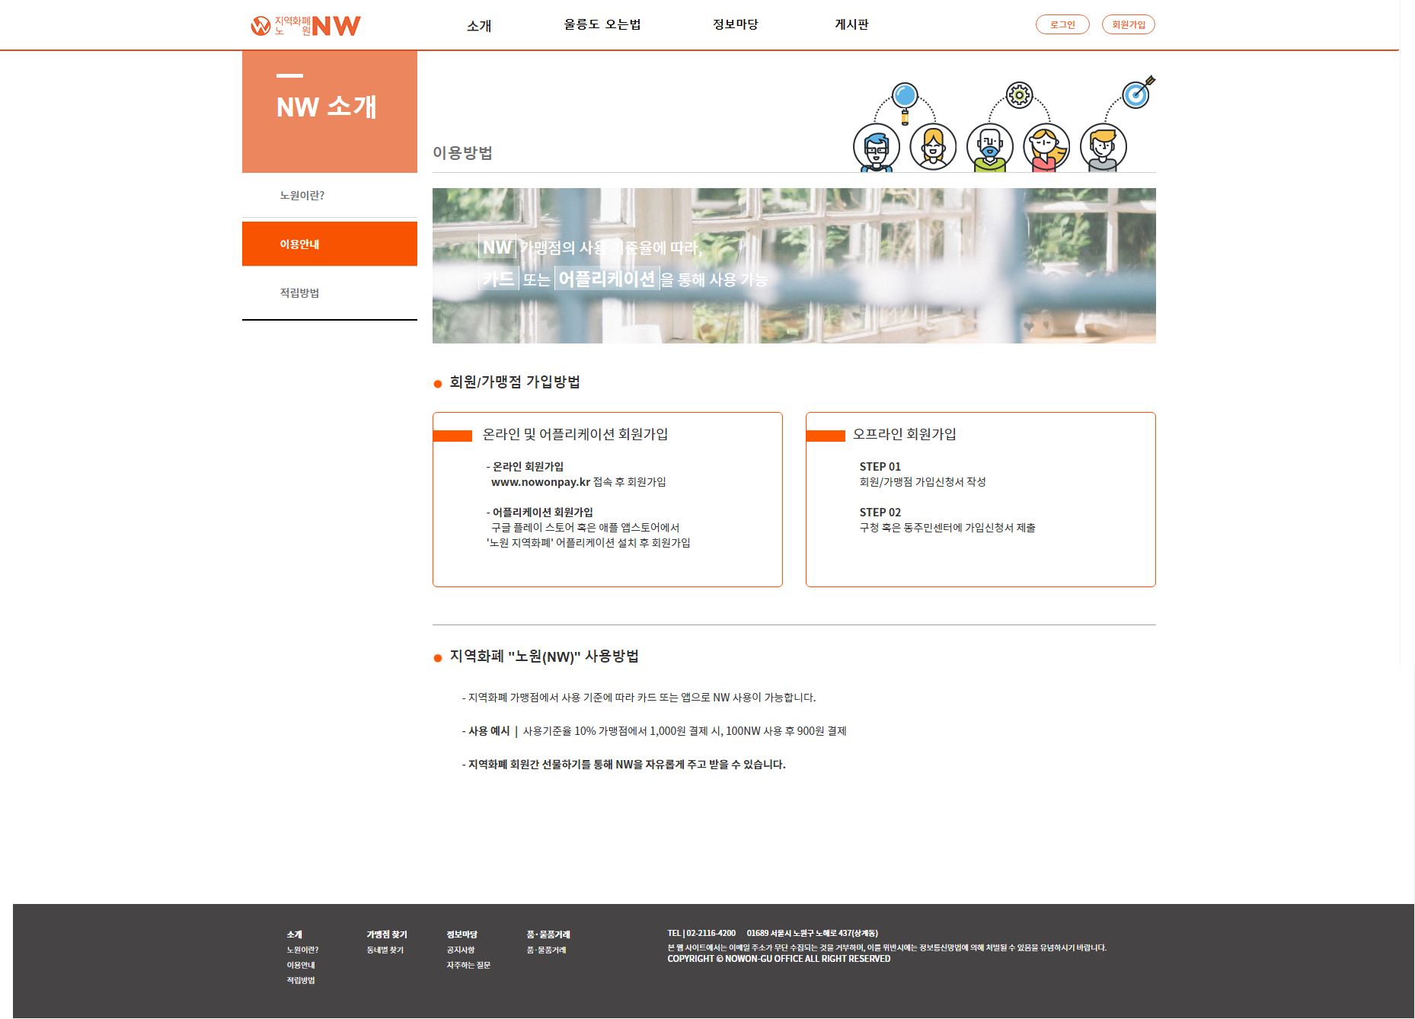
소개 > 이용안내 페이지 1. RGB 코인을 얻을 수 있는 방법 2. 회원 가입을 하고 지갑을 생성하는 방법 3. RGB를 사용하는 방법

Slide 7
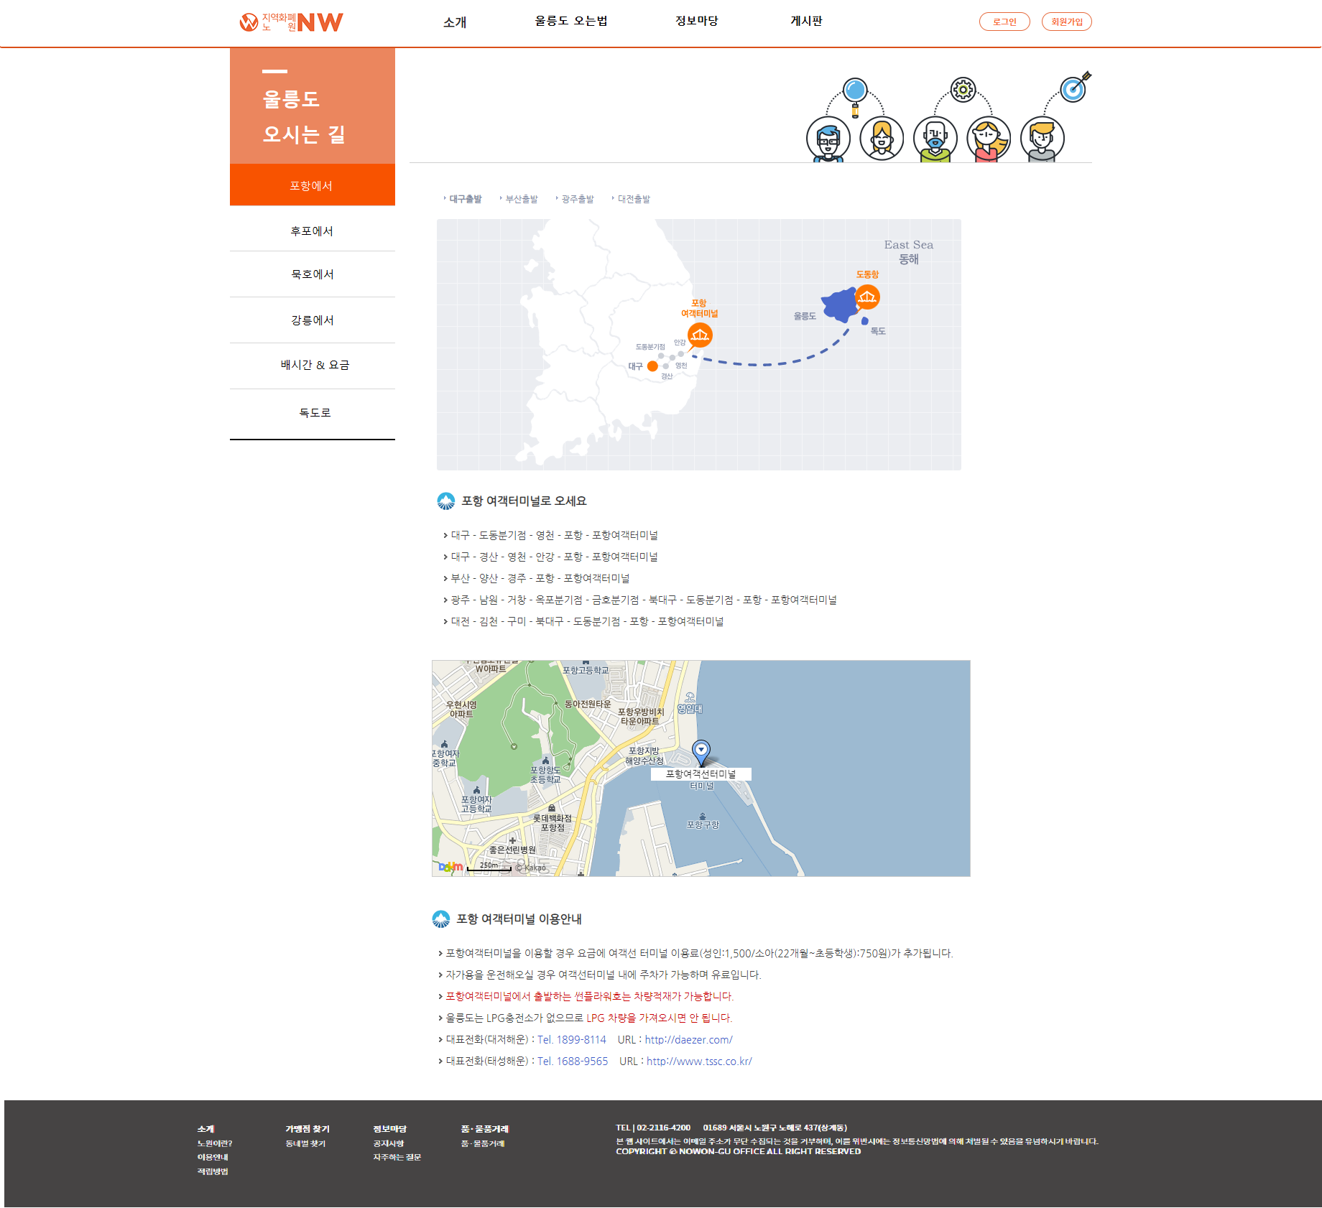
울릉도를 오는 방법 페이지 포항, 후포, 목포, 강릉에서 울릉도를 오는 방법을 안내하는 페이지

Slide 8
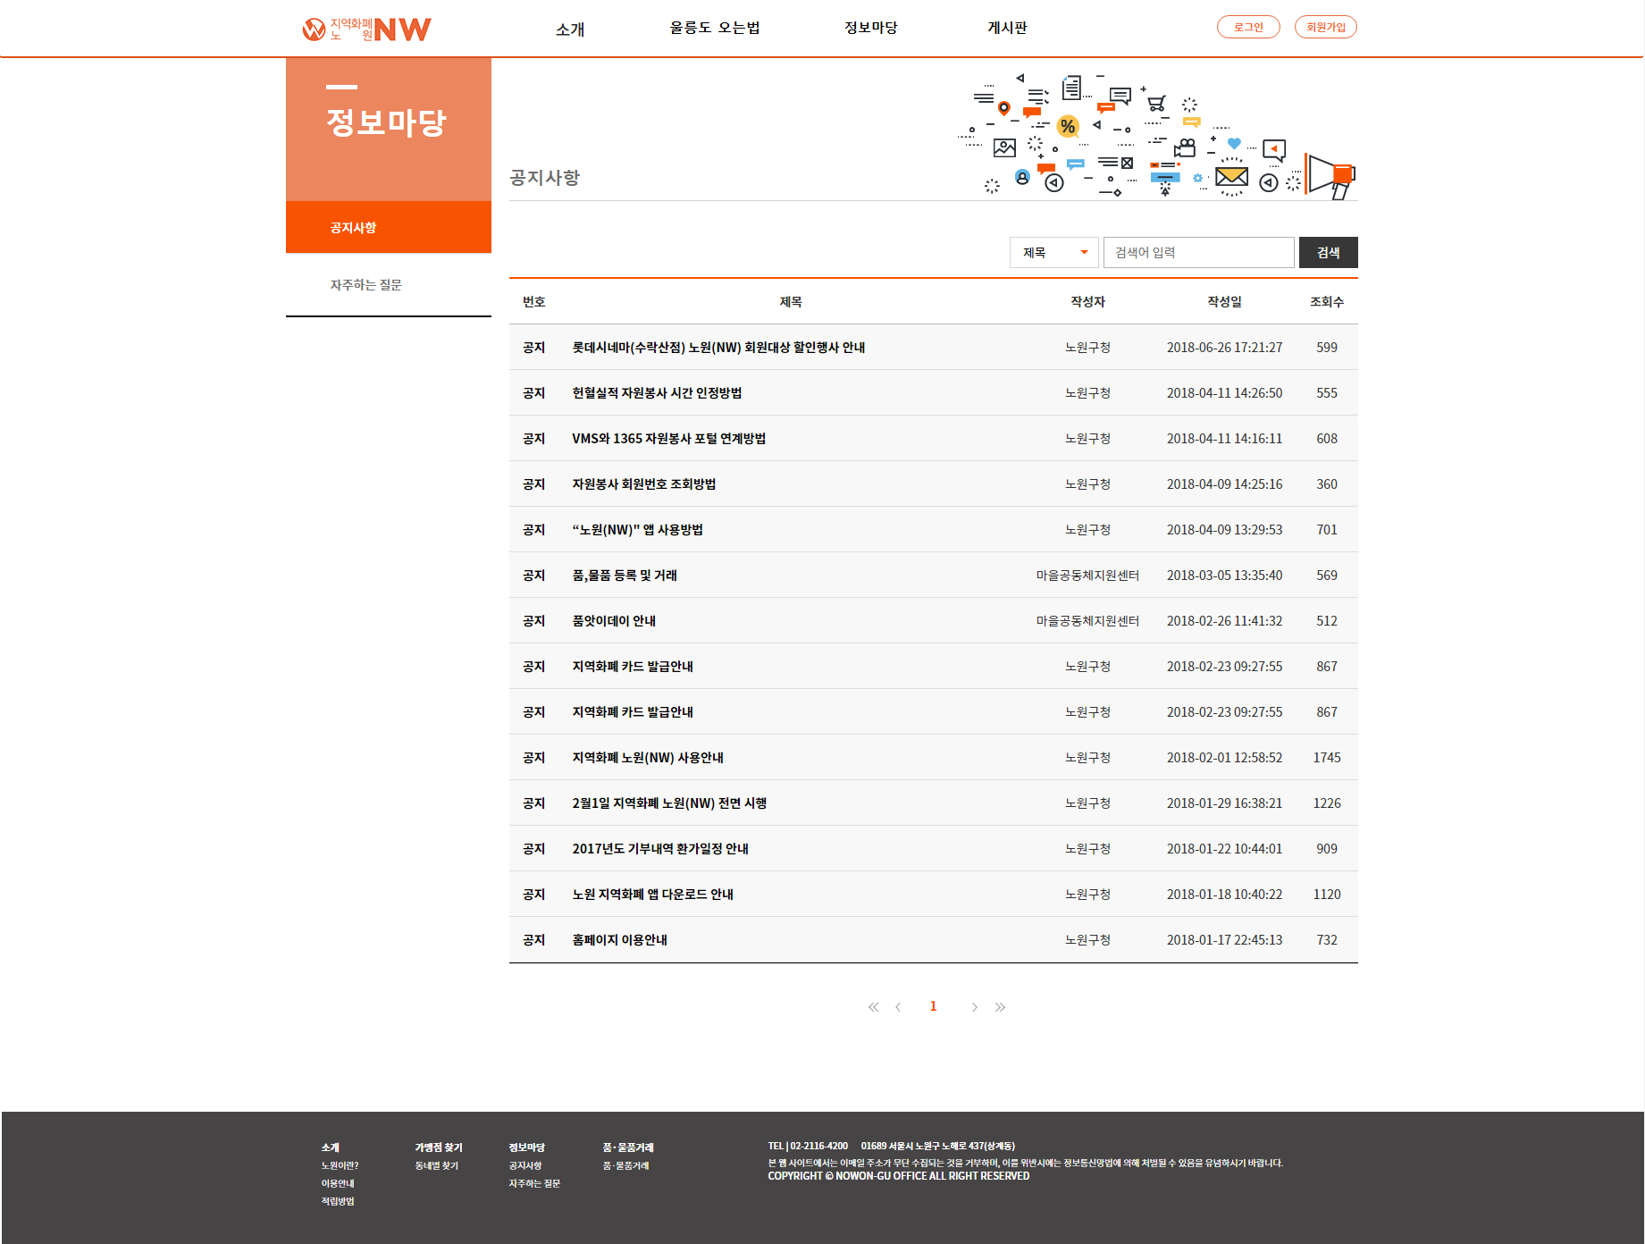
정보마당 > 공지사항 페이지 울릉도 지역화폐 RGB의 관리자가 게시하는 공지사항을 보여주는 페이지

Slide 9
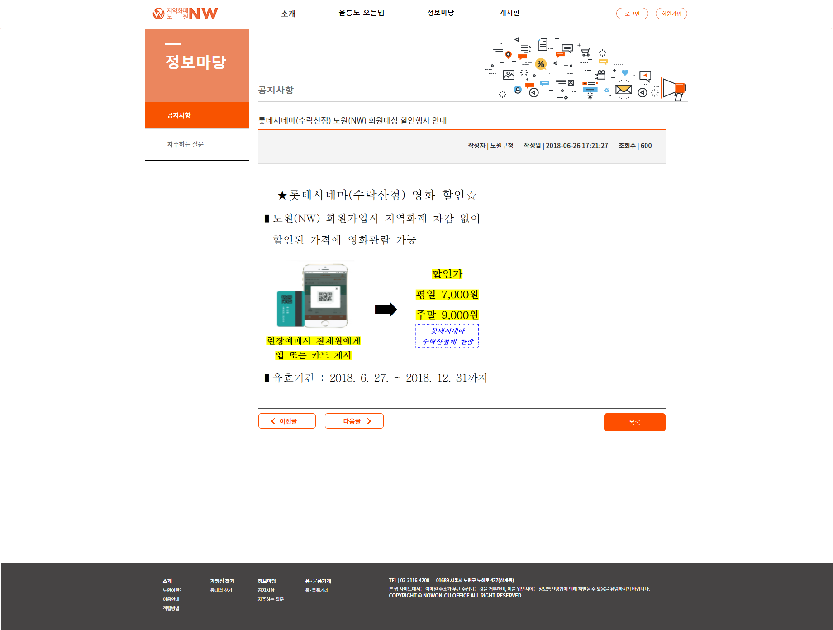
정보마당 > 공지사항 페이지 > detail 울릉도 지역화폐 RGB의 관리자가 게시하는 공지사항을 보여주는 페이지에서 개별 항목을 클릭하면 보여지는 개별 공지사항 페이지

Slide 10
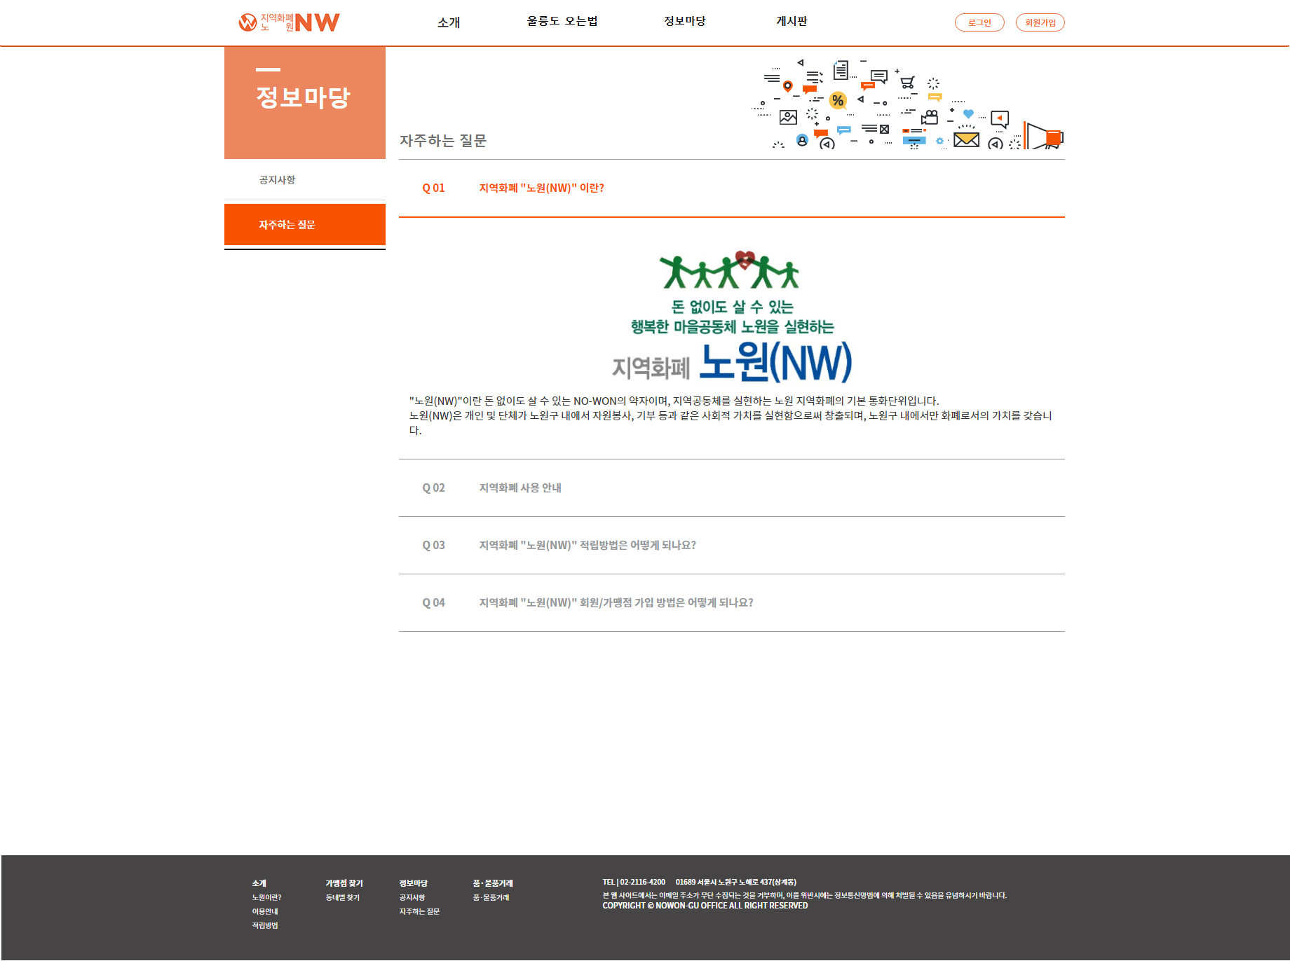
정보마당 > FAQ 페이지 RGB 코인에 대해 자주하는 질문을 관리자가 Database화 하여 보여주는 페이지

Slide 11
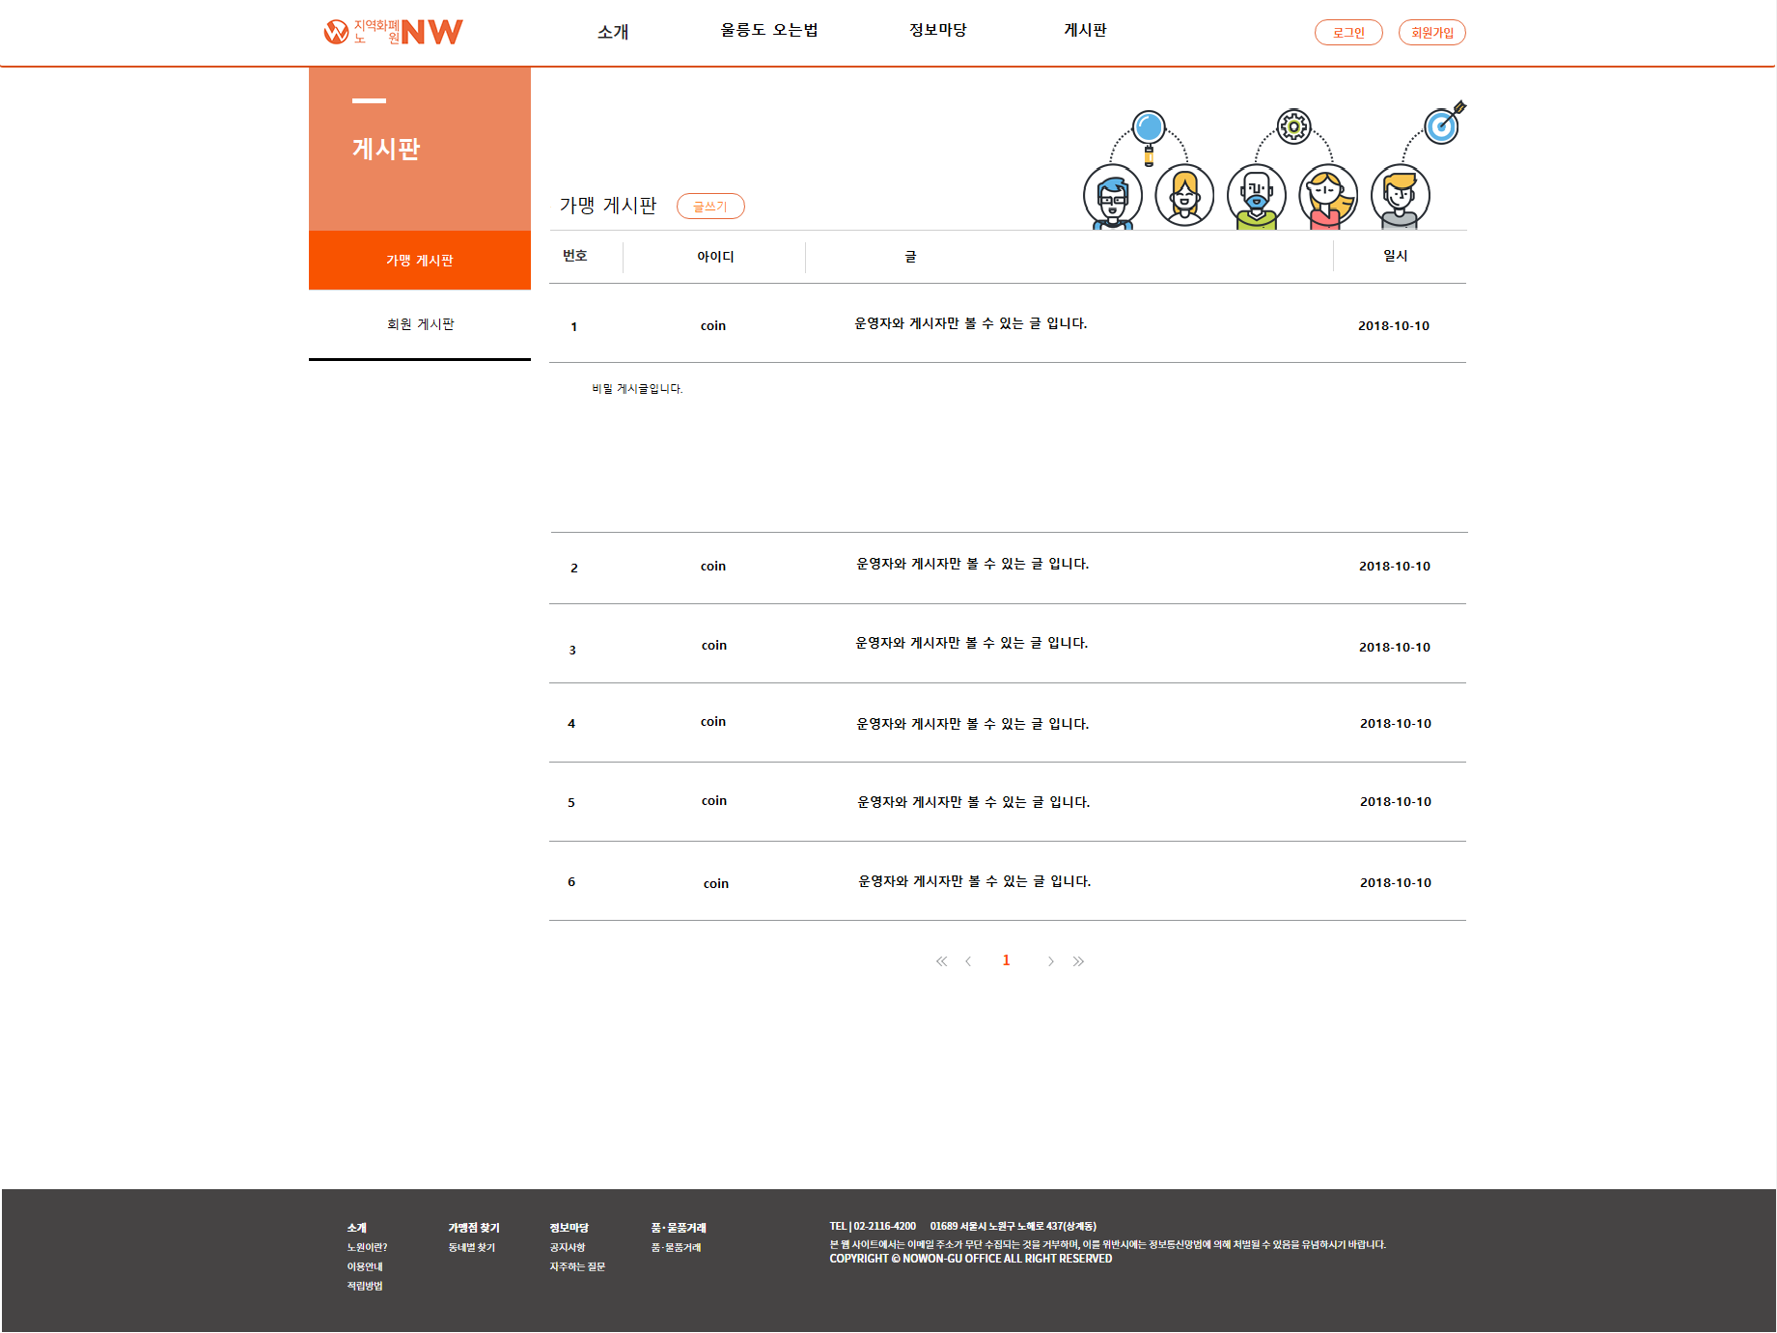
 |  | 게시판 > 가맹 게시판 페이지 - 가맹점들 끼리 서로 정보를 공유할 수 있는 페이지 - 일반 회원은 조회는 가능하나 작성을 할 수 없음
1 |  | 글쓰기 버튼 : - 게시판에 글을 쓸 수 있는 페이지로 이동하는 버튼 - 사용자와 가맹점 게시판에 접근할 수 있는 권한이 따로 있다.
1

Slide 12
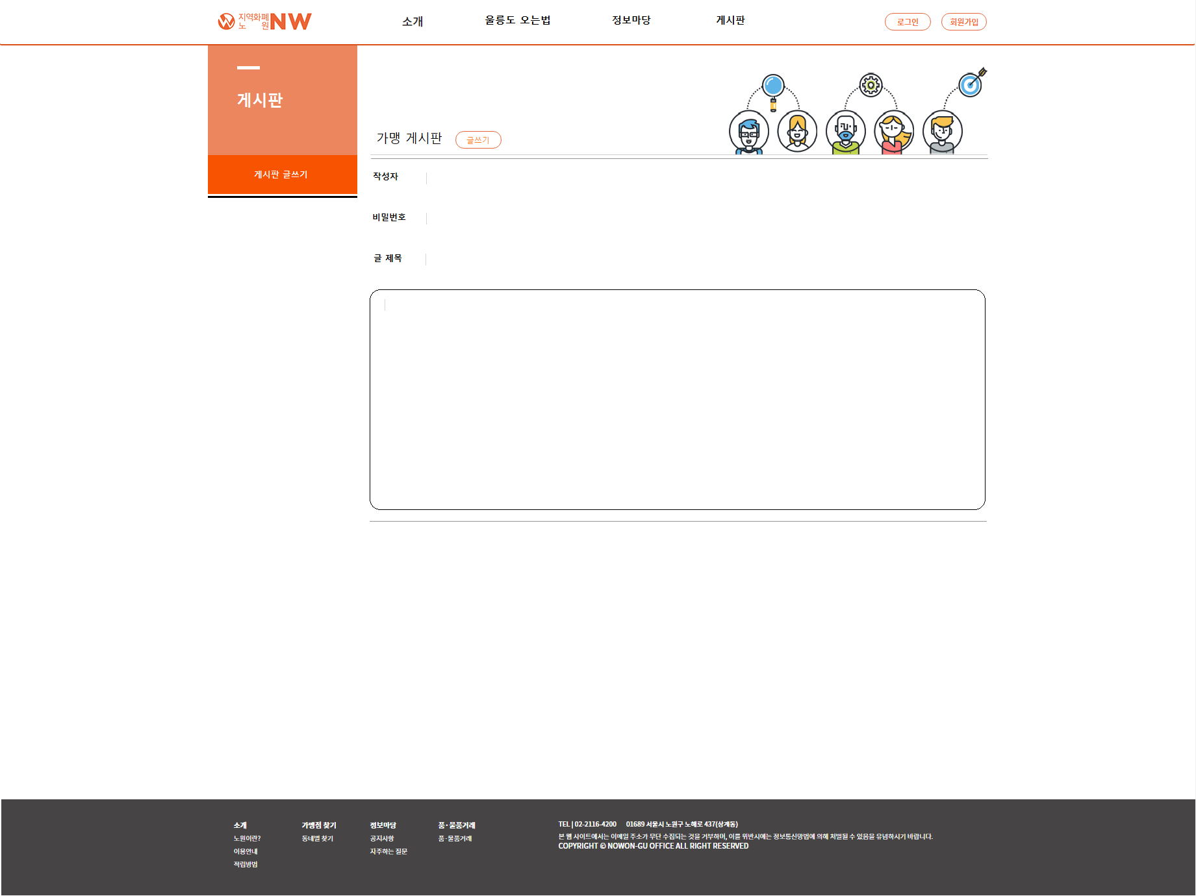
게시판 > 가맹 게시판 페이지 > 작성 페이지 게시판 글을 작성할 수 있는 페이지
1

Slide 13
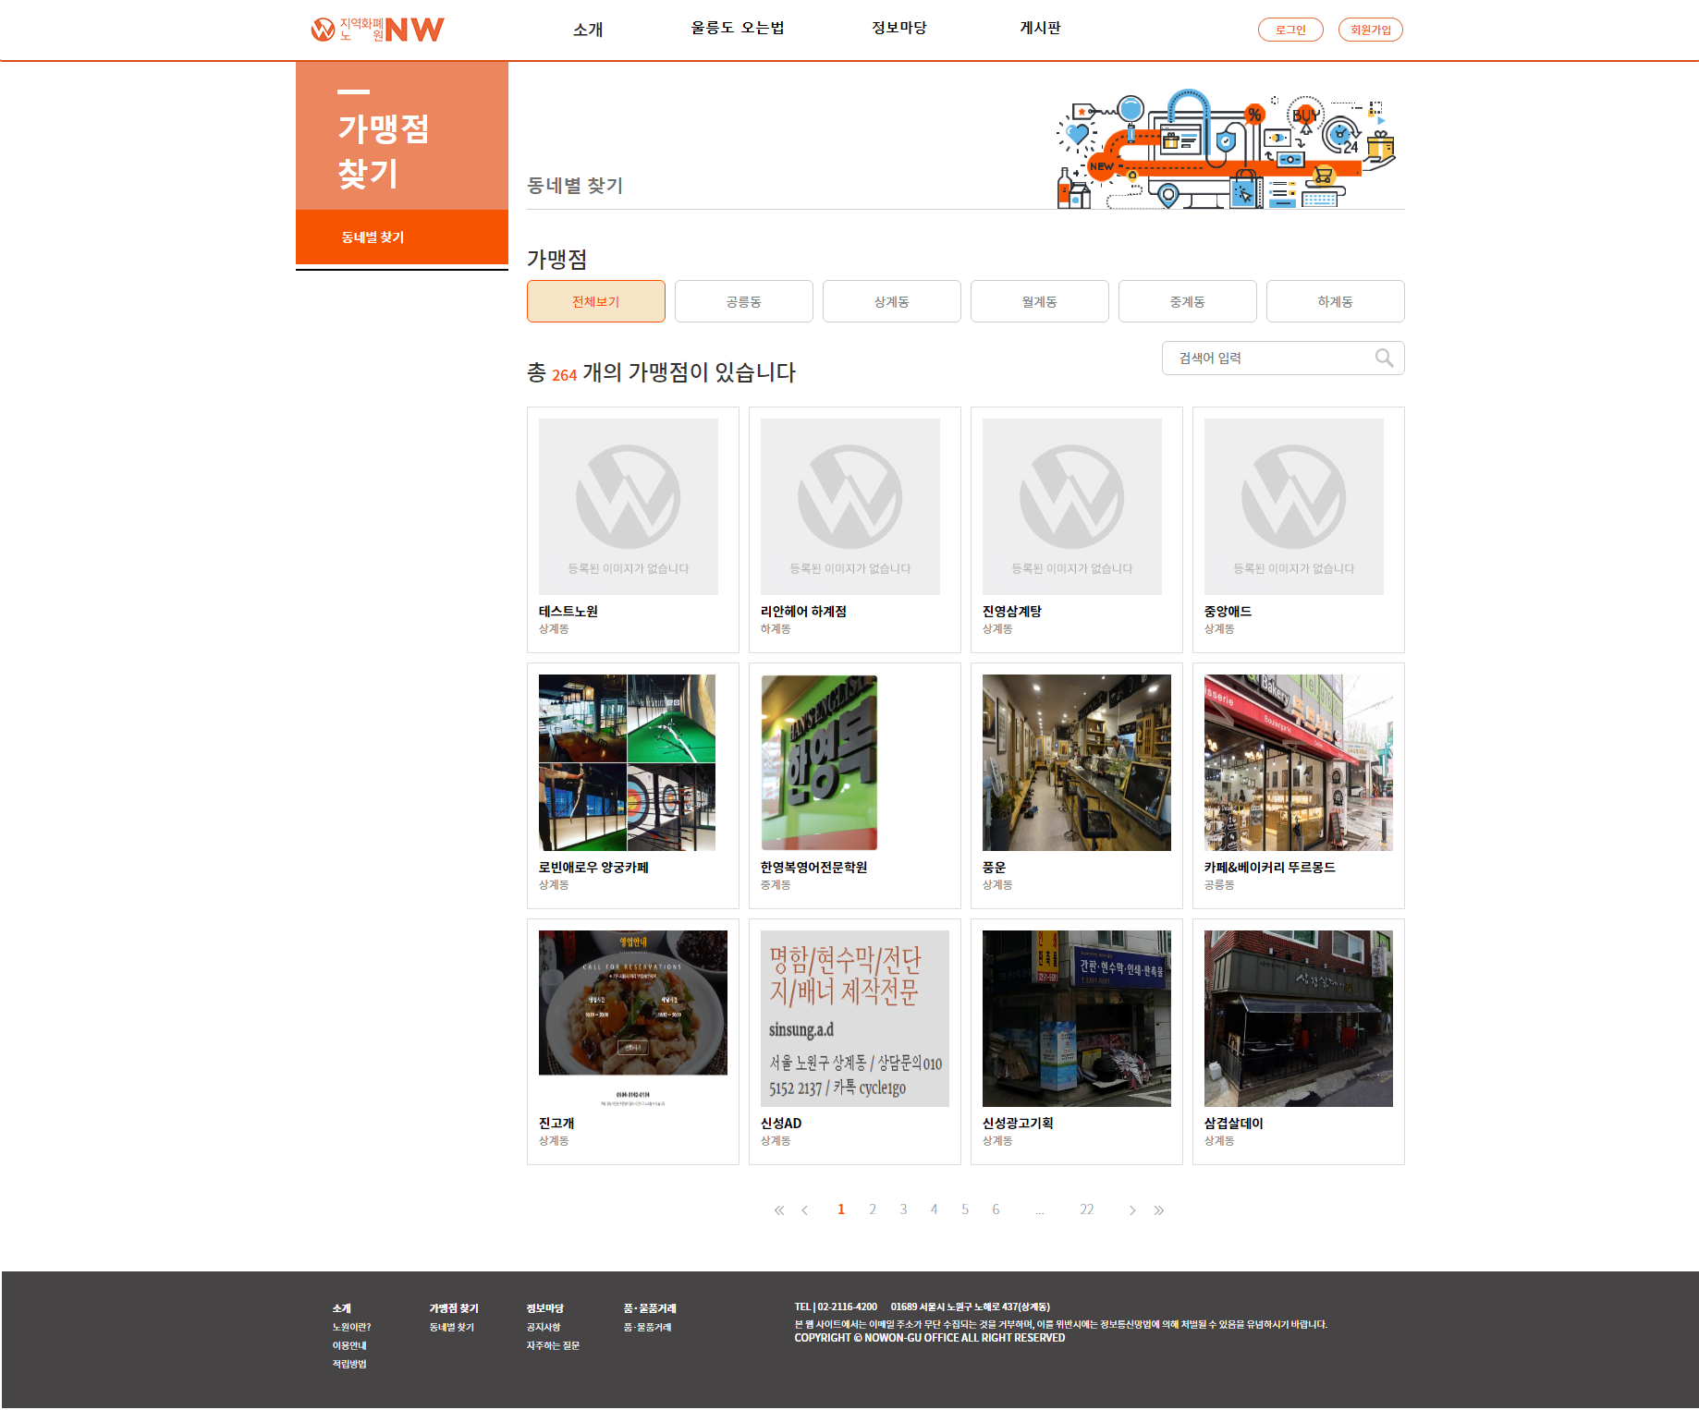
 |  | 가맹점 찾기 페이지 가맹점을 검색하고 찾을 수 있는 페이지
1 |  | 가맹점을 지역명으로 찾을 수 있다.
2 |  | 가맹점을 가맹점명, 지역명으로 text를 입력하여 검색할 수 있다.
1
2

Slide 14
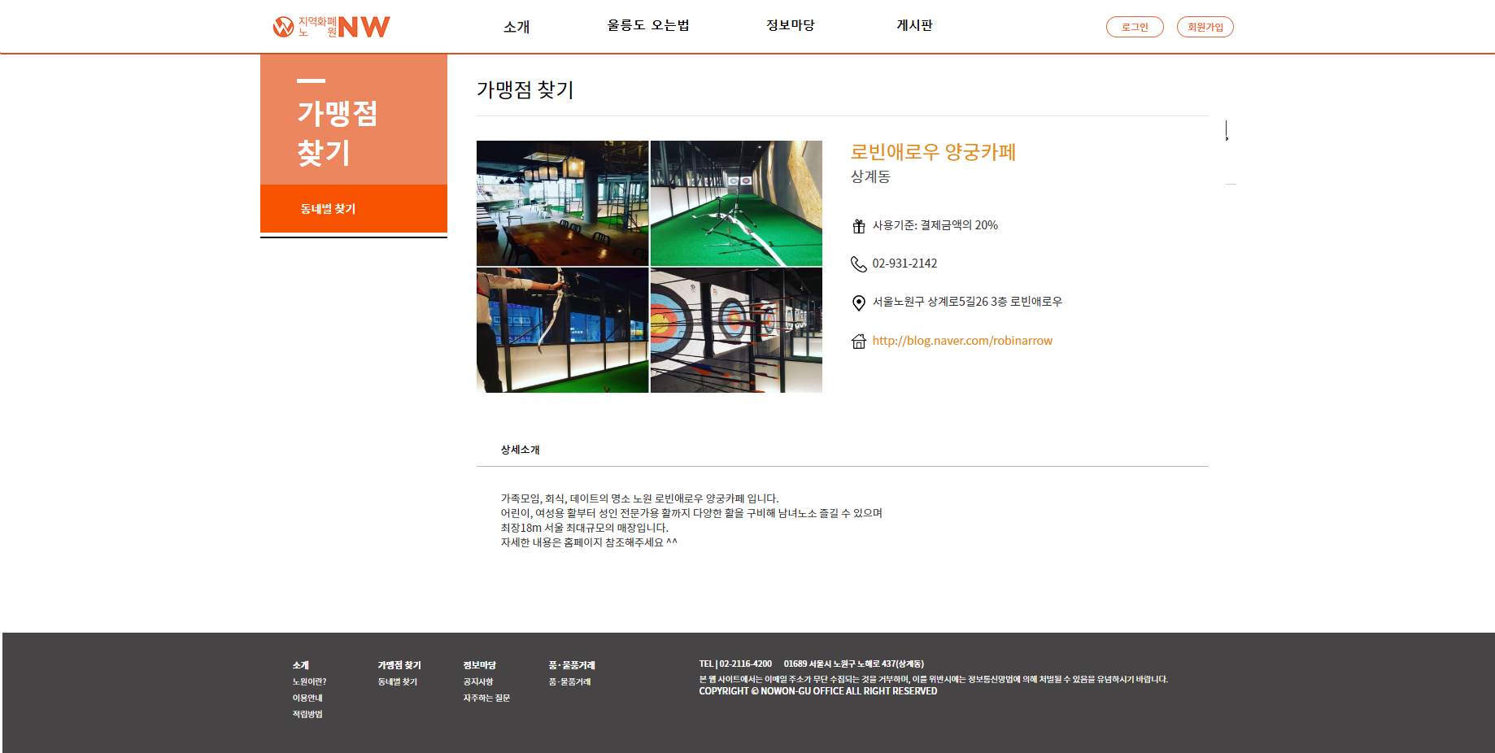
가맹점 찾기 > 가맹점 찾기 detail 가맹점 찾기 페이지에서 해당 가맹점의 세부 정보를 볼 수 있는 페이지

Slide 15
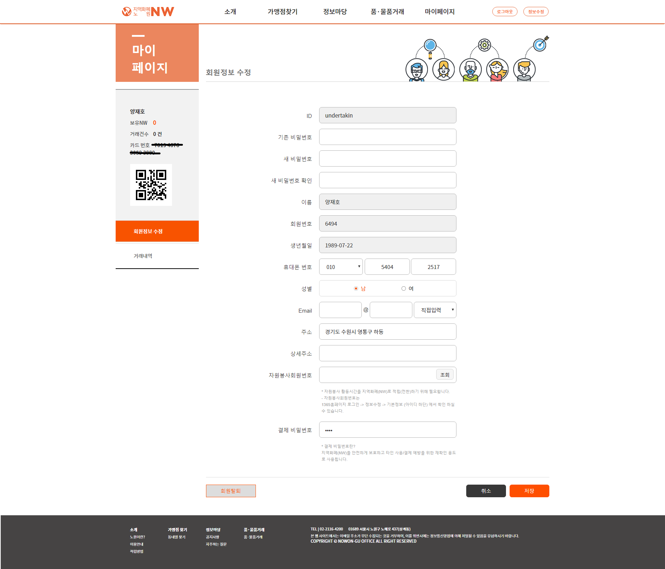
 |  | 마이 페이지 > 회원정보 수정 가입한 회원이 본인의 정보를 확인하고 수정할 수 있는 페이지
1 |  | 회원의 이름, 보유 코인의 양, 송금 받을 수 있는 계좌 정보를 담고 있는 QR 코드가 노출된다.
1

Slide 16
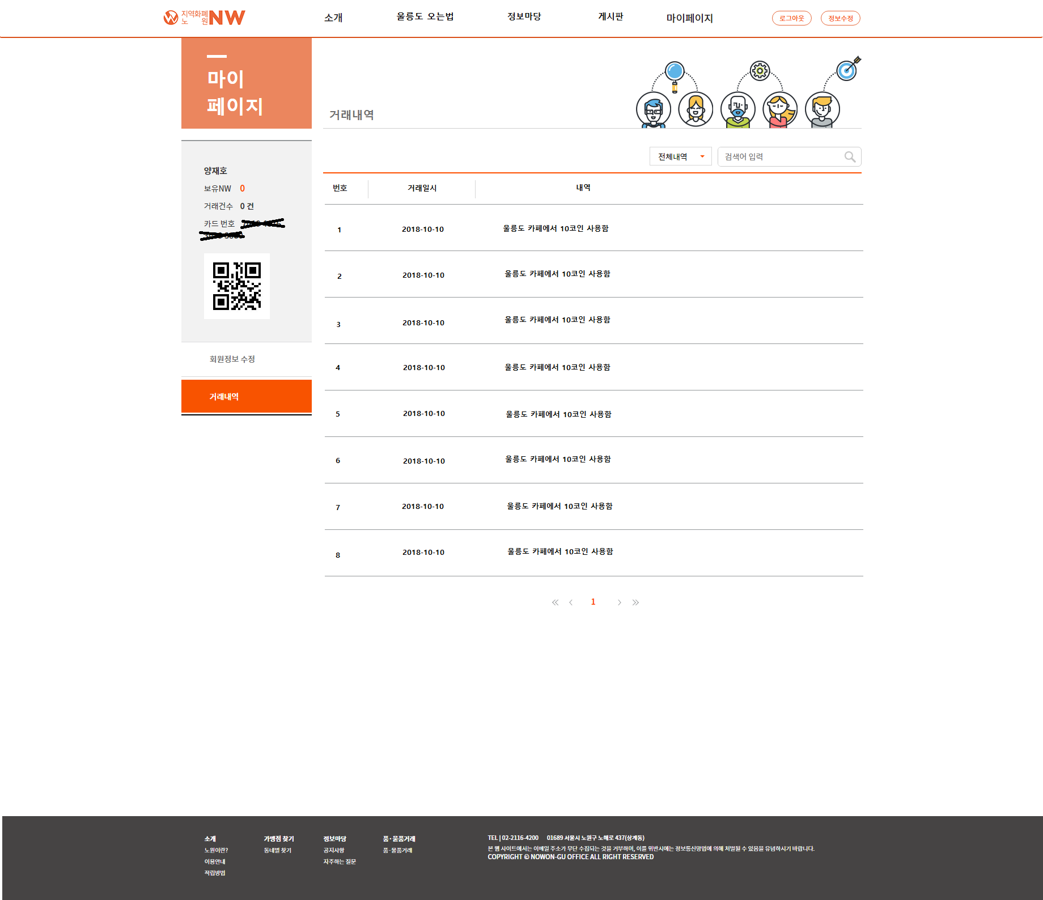
마이 페이지 > 거래내역 - 로그인 한 정보와 별도로 지갑 정보를 입력하여 접근할 수 있는 페이지 - 현재까지 거래한 모든 거래내역 정보를 조회할 수 있다.

